Slide 1
Тема урока
Подготовка к написанию сжатого изложения.9 класс.
Подобашина Марина Николаевна,
учитель русского языка и литературы,
МБОУ «Хоринская СОШ №1 им. Д.Ж. Жанаева»

Slide 2
Памятка «Как писать сжатое изложение»
Выделите в тексте важные, необходимые мысли.
Найдите среди них главную мысль.
Разбейте текст на части, сгруппировав его вокруг существенных мыслей.
Подумайте, что можно исключить в каждой части, от каких подробностей отказаться.
Какие факты (примеры, случаи) можно объединить, обобщить в соседних частях текста?
Обдумайте средства связи между частями.
Переведите отобранную информацию на «свой» язык.
Запишите получившийся вариант текста.

Slide 3
Памятка «Как проверить написанное»
1.После написания текста на черновик, прочитай его как минимум 3 раза.
2.Первый раз читай с целью проверки содержания.
Ответь на вопросы:
• Передано ли основное содержание исходного текста?
• Нет ли повтора мысли или пропуска важной информации?
• Можно ли написанный текст назвать кратким изложением исходного?
• Все ли микротемы исходного текста отражены в изложении?
3.Второй раз читай с целью корректировки текста.
Третий раз читай с целью проверки орфографической пунктуационной грамотности. Используй словарь!
5.После переписывания текста на чистовик так же проверь чистовой вариант.

Slide 4
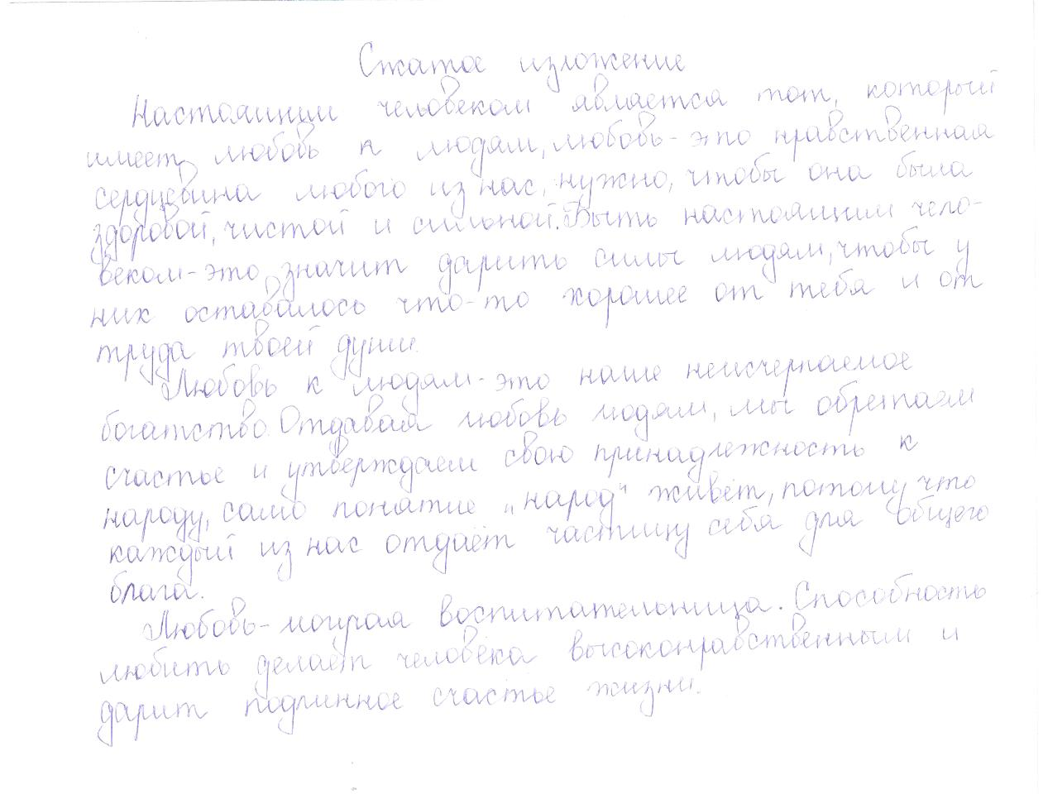
Вариант изложения 1 группы

Slide 5
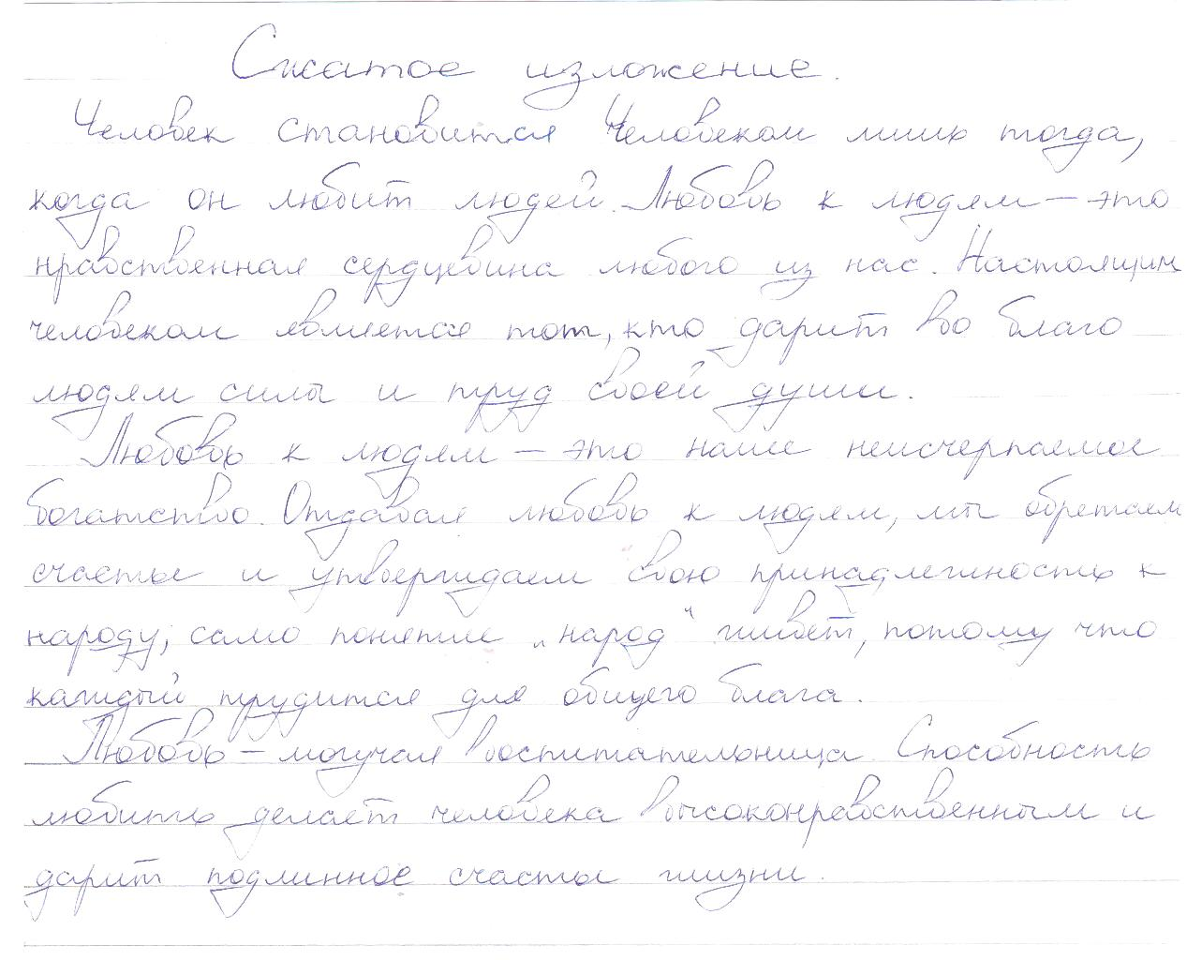
Вариант изложения 2 группы

Slide 6
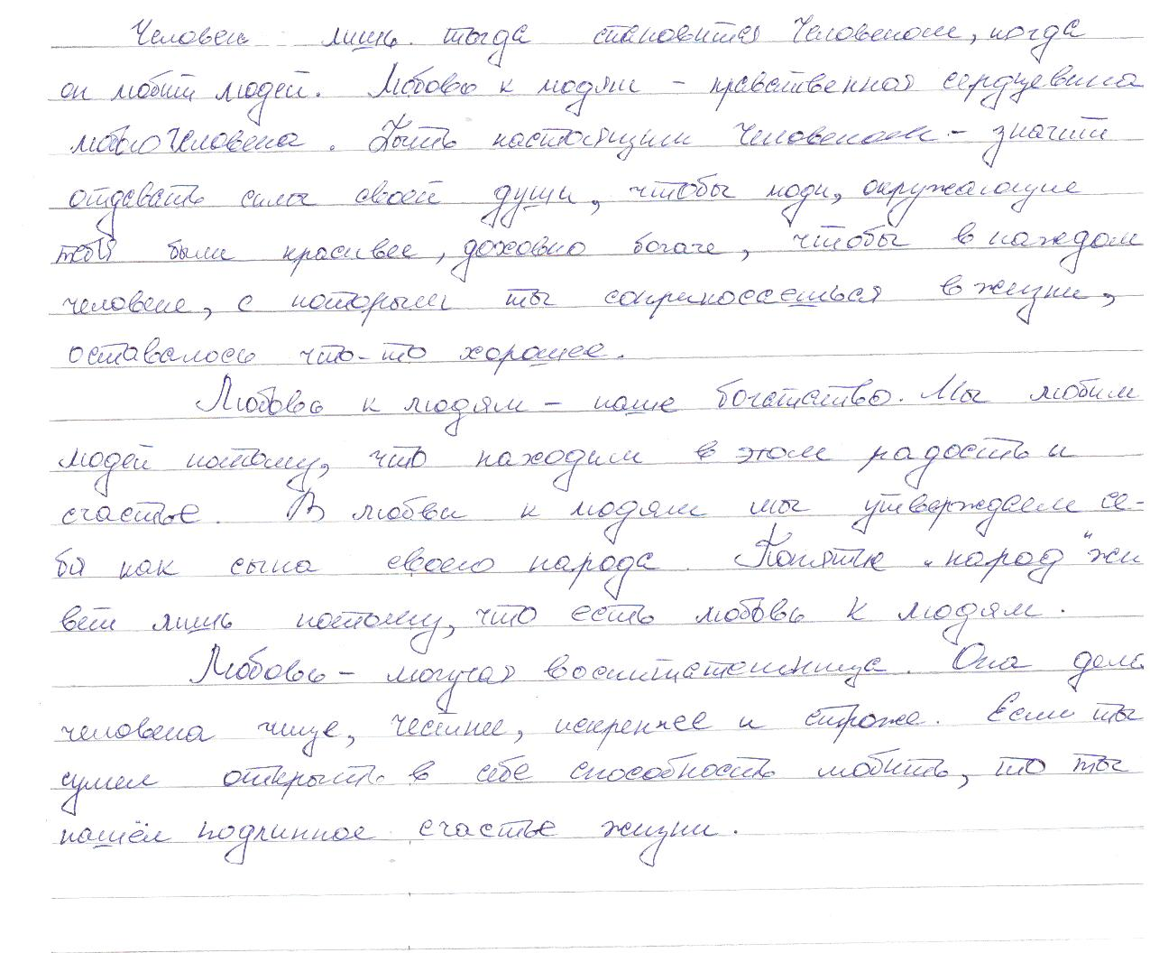
Вариант изложения 3 группы

Slide 7
Вариант изложения 4 группы

Slide 8
Образец изложения
Человек лишь тогда становится Человеком, когда он дарит людям силы и труд своей души, любовь, преображающую окружающих, делающую их красивее, духовно богаче, являющуюся для каждого нравственной сердцевиной, здоровой, чистой, сильной.
Отдавая любовь людям, мы обретаем счастье и утверждаем свою принадлежность народу, само понятие которого живет потому, что каждый из нас отдает частицу себя для общего блага.
Человек, испытав воспитывающее чувство любви, становится чище, честнее, искреннее, нравственнее. Если ты сумел открыть в себе способность любить, ты нашел подлинное счастье жизни. (79 слов)

Slide 9
Рефлексия:
Что вы вынесете из сегодняшнего занятия?
Чувствуете ли вы, что овладели приемами сжатия текста?
Какой из приемов вам показался наиболее доступным?
Каким приёмом сжатия текста вы воспользовались?

Slide 10
Домашнее задание:
Написать сжатое изложение
по тексту «Откуда берутся храбрецы и трусы?»

